Slide 1
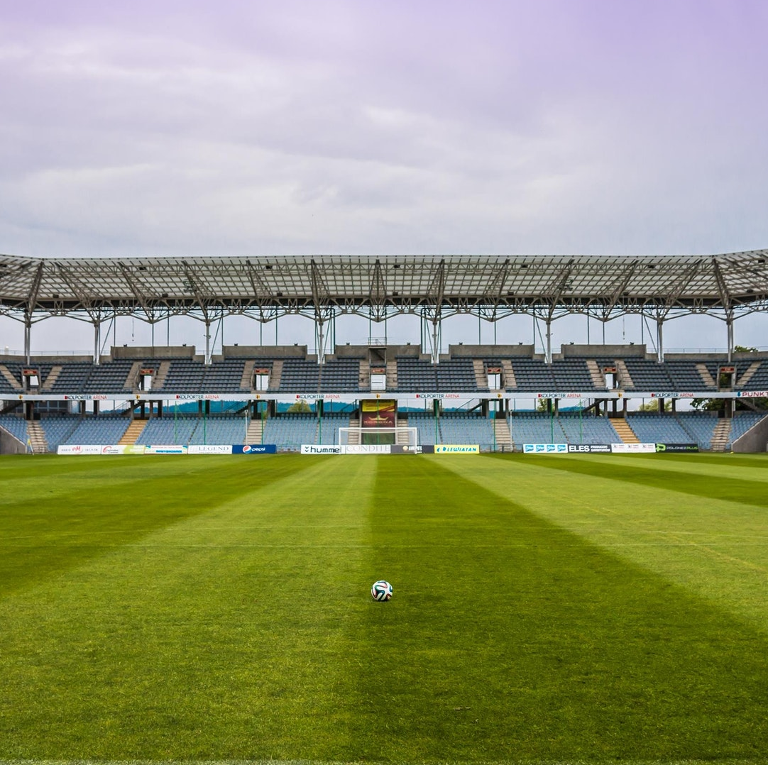


Informativos
Rodada #06

